Slide 1

算法与程序实现的综合应用二
朝阳区线上课堂·高中信息技术
北京中学 任志强

Slide 2
学习目标
1.观看微课，理解复杂问题编程、调试、改进的过程。
2.完成视频中的练习，学会查找帮助信息，掌握列表的排序操作，树立学好信息技术的信心。

Slide 3
算法与程序实现的综合应用
例3：查找文稿中高频词的问题。
问题：学校开展经典诵读活动，小明在阅读《三国演义》时，为了分析小说的写作特色，想把小说中出现次数最多的20个词查找出来。想一想小明如何通过编写程序来实现呢？

Slide 4
功能分解
输入
三国演义.txt
open()
分词
长文本分成词语
输出
出现次数最多的20个词
循环打印
统计
排序
统计词频
词频排序
排序算法或函数
字典操作
次数累加
jieba.lcut()

Slide 5
一、输入文本
打开文本文件，注意open()函数的encoding参数
f = open("三国演义.txt”, ’r’, encoding='utf-8')
print(f.read()) #打印文本

Slide 6
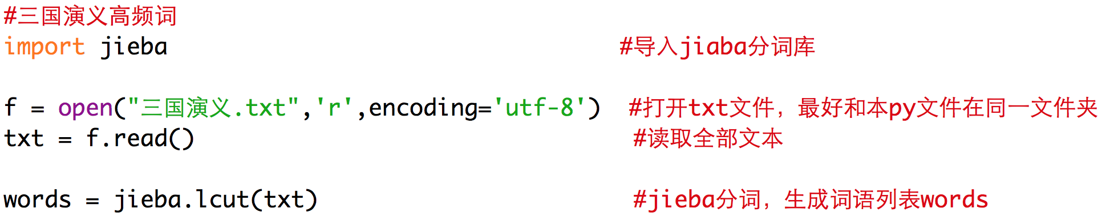
二、中文分词
导入jieba库 处理：jieba.lcut() 输出：词语列表

Slide 7
三、统计词频
词汇列表：[‘滚滚’, ‘长江’, ‘东’, ‘逝水’, ‘，’, ‘浪花’, ‘淘尽’, ‘英雄’, ‘。’ , ‘是非成败’］
词频字典：｛‘滚滚’: 1, ‘长江’: 1, ‘逝水’: 1, ‘浪花’: 1, ‘淘尽’: 1, ‘英雄’: 5｝
字典使用了哈希函数hash()，可以由键key直接得到字典项目的存储位置，从而高效处理大量键值对key:value。

Slide 8
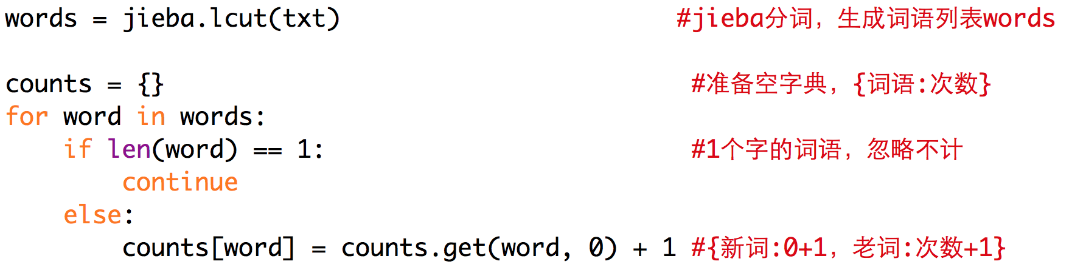
三、统计词频
字典查找函数get()：如果在字典有词语word，就返回对应的次数，如果查不到该词语，就返回0。

Slide 9
四、词频排序
词频字典：｛‘滚滚’: 1, ‘长江’: 1, ‘逝水’: 1, ‘浪花’: 1, ‘淘尽’: 1, ‘英雄’: 5｝
词频列表：[ (‘滚滚’,1), (‘长江’,1), (‘逝水’,1), (‘浪花’,1), (‘淘尽’,1), (‘英雄’,5)］
虽然字典的统计速度快，但是字典是无序的，需要再次转化为列表，才能排序。而且，排序的依据是列表中每一个元素中的次数。

Slide 10
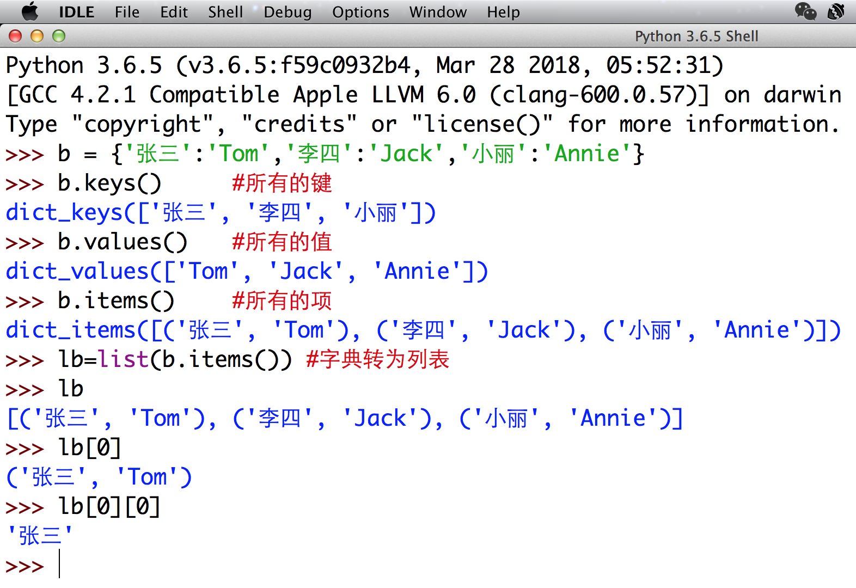
# 列表中的每一项是元组tuple，数据用逗号分开，写在小括号里
# 元组tuple也可以用下标索引

Slide 11
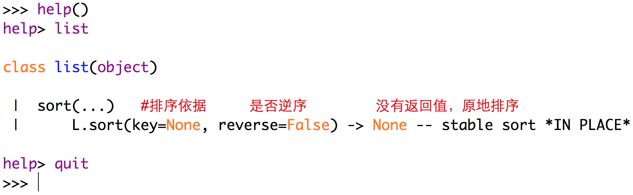
列表的排序L.sort()
调用函数help()，进入帮助模式，quit命令退出帮助模式。
希望同学们养成随时查看帮助文档的习惯，这是第一手信息。

Slide 12
列表的排序L.sort()
列表的排序，一般按照元素值的大小，顺序或逆序排序。
也可以使用lambda函数，指定元素的某种计算结果作为排序依据。

Slide 13
lambda匿名函数
使用形式：lambda 参数: 返回值表达式
常用于序列操作：
排序sort()、映射map()、筛选filter()

Slide 14
lambda匿名函数
>>> f = lambda x,y: x+y
>>> f(3,4)
7
>>> g = lambda x: x%10
>>> g(238)
8

Slide 15
列表的排序L.sort()
>>> a = [32,89,788,3]
>>> a.sort()
>>> a
[3, 32, 89, 788]

Slide 16
列表的排序L.sort()
>>> a = [32,89,788,3]
>>> a.sort(key = lambda x: x%10 ) #按个位数排序
a
[32, 3, 788, 89]
a.sort( key = lambda x: x%10 , reverse = True)
>>> a #按个位逆序
[89, 788, 3, 32]

Slide 17
练习
列表x = [‘a’,’3’,’4’,’A’,’f’], 使用内置函数sort()，
对x进行升序排列的代码是：
对x进行降序排列的代码是：

Slide 18
练习和答案
列表x = [‘a’,’3’,’4’,’A’,’f’], 使用内置函数sort()，
对x进行升序排列的代码是：x.sort()
对x进行降序排列的代码是：x.sort(reverse = True)

Slide 19
四、词频排序
x表示词频列表的每一个元组（词语，次数）
x[1]表示元组中的次数

Slide 20
五、打印输出
iterms[i]表示元组（词语，次数）
iterms[i][0]、iterms[i][1]分别表示词语和对应的次数

Slide 21
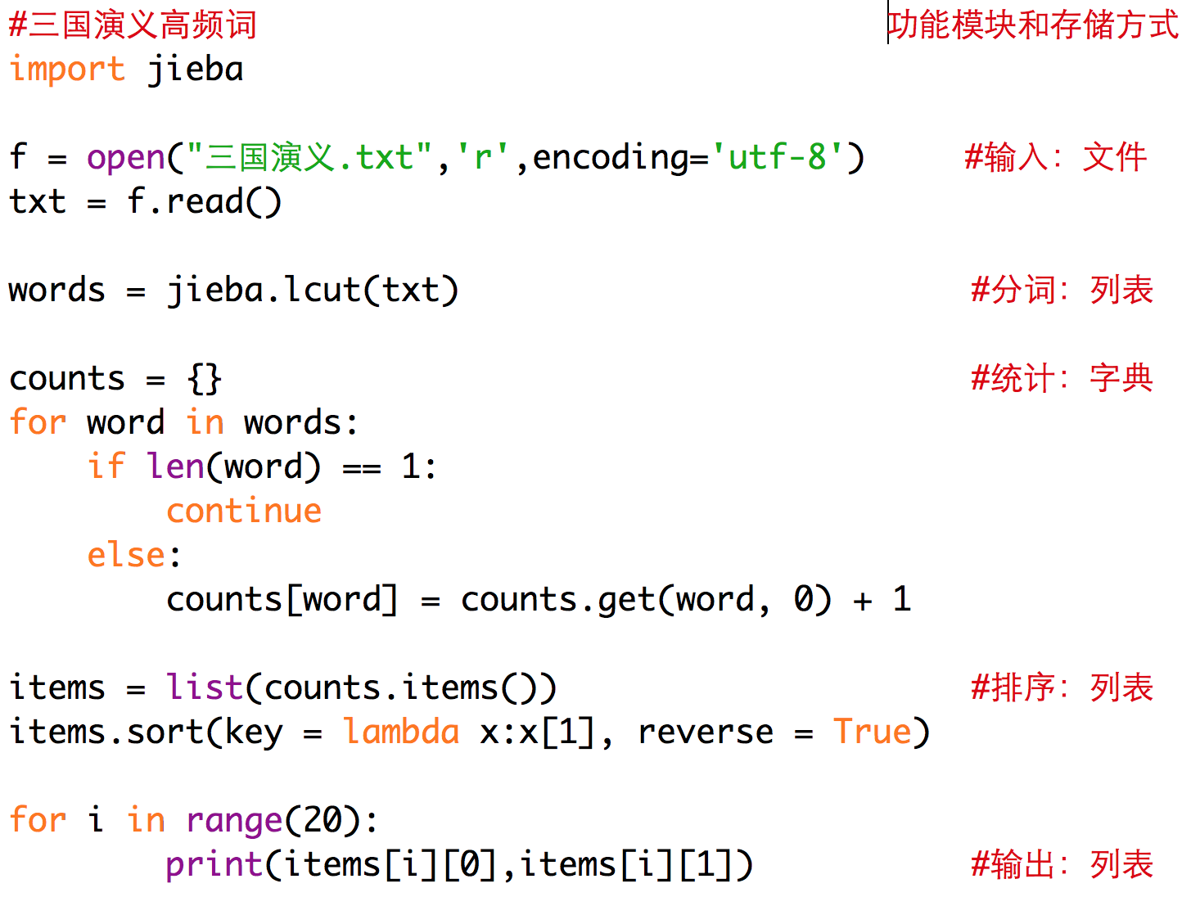
程序功能模块和存储方式

Slide 22
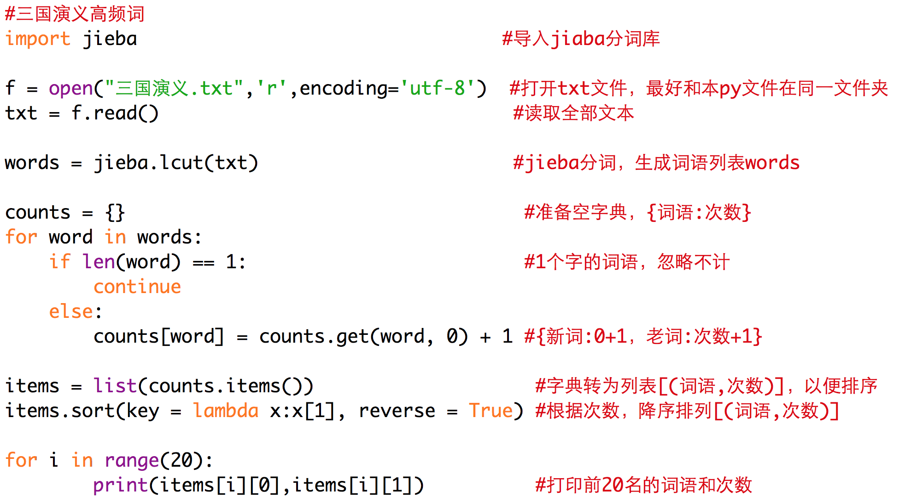

Slide 23
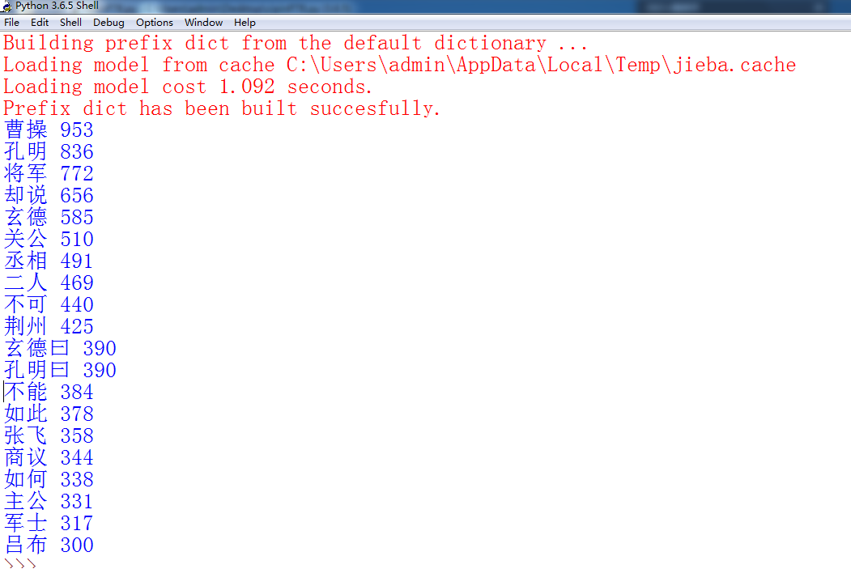
《三国演义》前20高频词

Slide 24
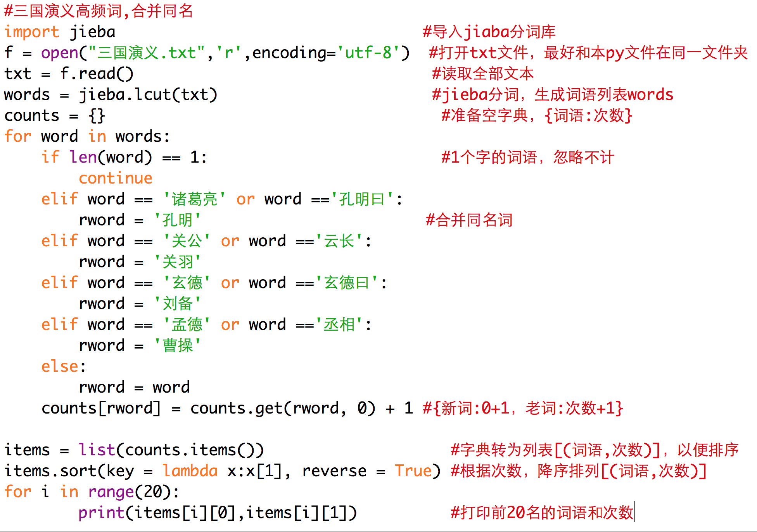

Slide 25
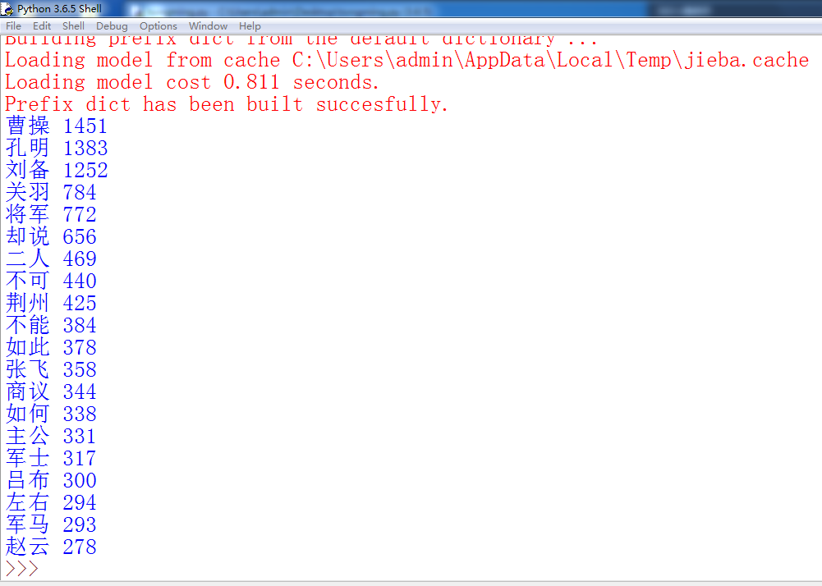
《三国演义》合并同名后前20高频词

Slide 26
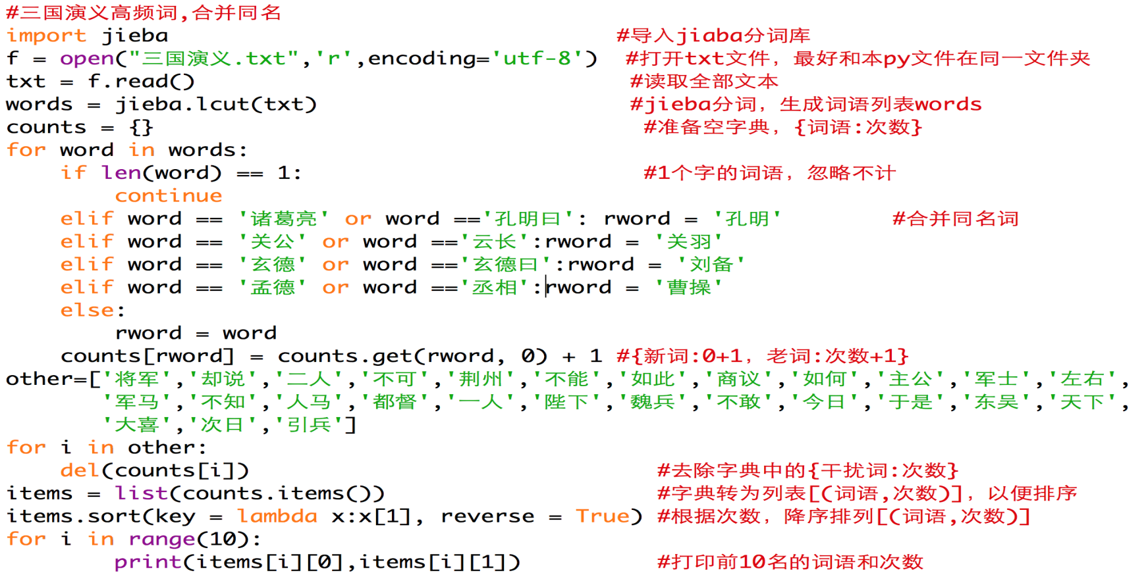
《三国演义》出场次数最多10位人物

Slide 27
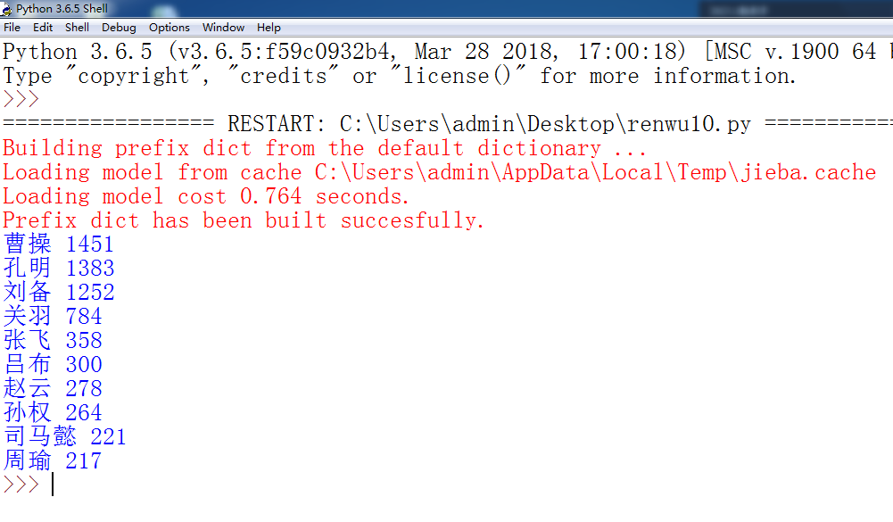
《三国演义》出场次数最多10位人物

Slide 28
调试程序debug
经验来自实践，答案不唯一，改进无止境
了解常见错误提示，排除代码文本错误
增加print()语句，排除代码逻辑错误
可以分段，分模块调试，再全局调试
运用调试工具，增加断点，跟踪变量
测试要全面
养成好习惯：注释，另存

Slide 29
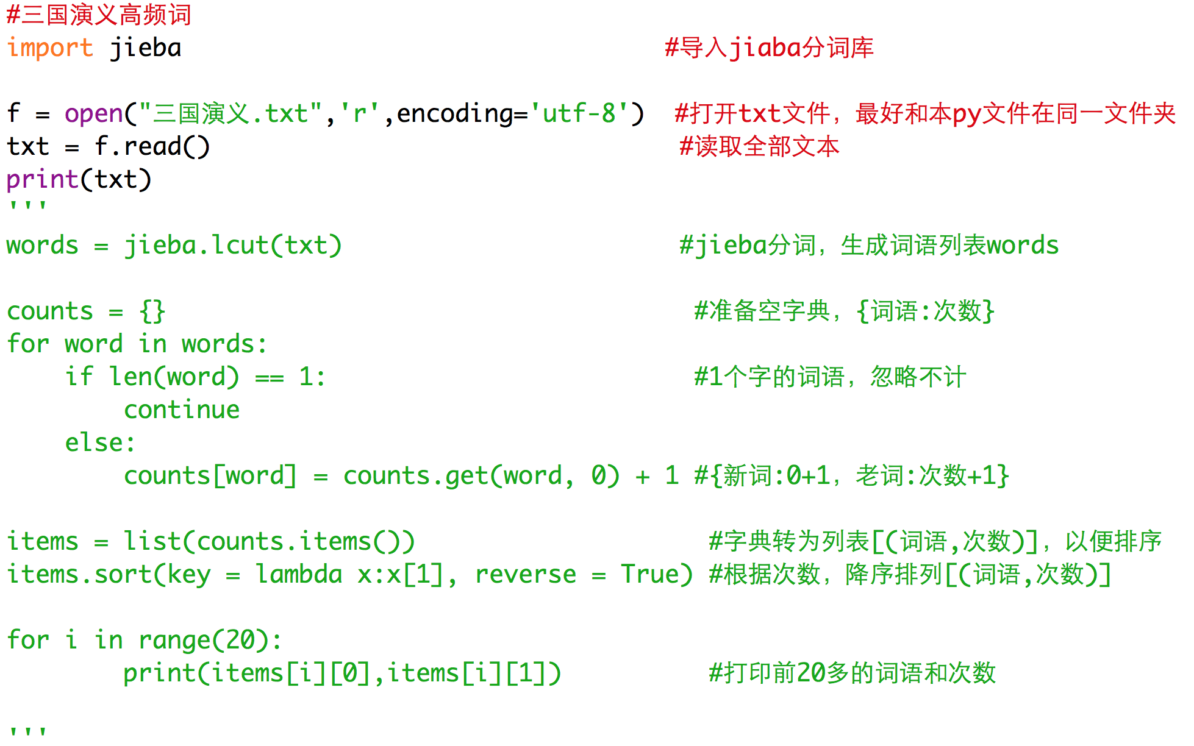

Slide 30
总结

Slide 31
学会使用帮助信息, 迭代改进程序
探索
改进
分而治之
综合问题

Slide 32
列表排序和帮助信息
L.sort()
help()

Slide 33
作业
统计一篇文章中数字、字母、汉字、其它字符的个数。
提示：汉字的utf-8编号ord(), 在16进制数0x4e00--0xa000（不含0xa000）

Slide 34
附录
三国演义.txt
拓展资源：基于分词的手机评价分析

Slide 35
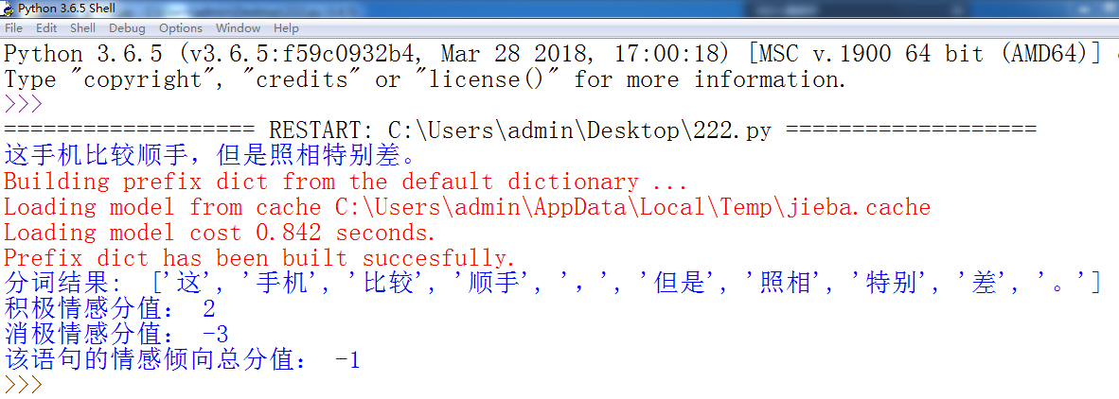
附录

Slide 36
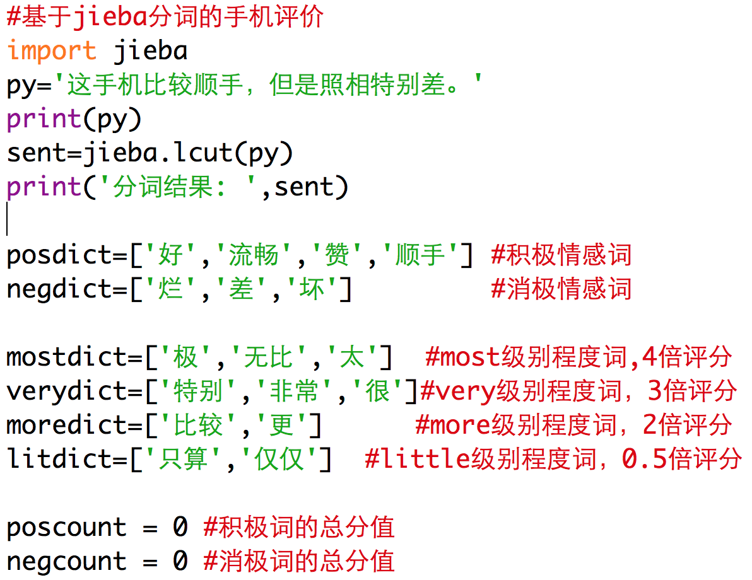

Slide 37
一些想法
计算机是最高级的工具，编程语言是最复杂的说明书，学会编程就学会了按照说明书掌握任何工具。
Python性价比最高，是人人会编程的最佳工具。
网络加快了信息传播，我们应该善于多方收集信息，不断甄别、学习。

Slide 38

谢谢观看
北京市朝阳区教育研究中心 制作

